Slide 1
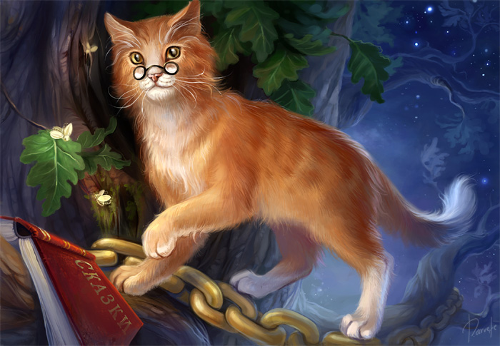
Презентация по сказкам для детей среднего дошкольного возраста
Макаренко Е.В. – воспитатель
ГБДОУ № 87 Приморского района
Санкт – Петербург 2014г.

Slide 2
Возле леса, на опушке,
Трое их живет в избушке.
Там три стула и три кружки,
Три кровати, три подушки.
Угадайте без подсказки,
Кто герои этой сказки?

Slide 4
Толстяк живет на крыше,
Летает он всех выше.

Slide 5
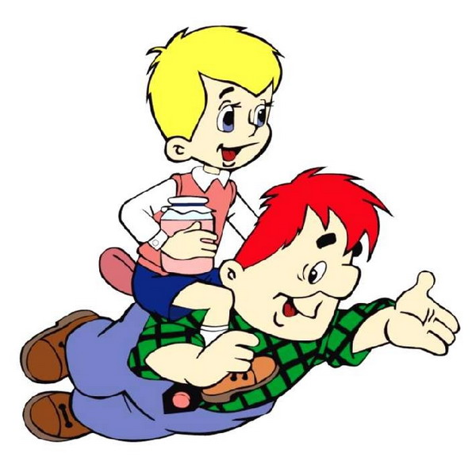

Slide 6
Носик круглый, пятачком,
Им в земле удобно рыться,
Хвостик маленький крючком,
Вместо туфелек копытца.
Трое их – и до чего же
Братья дружные похожи.
Отгадайте без подсказки,
Кто герои этой сказки?

Slide 7
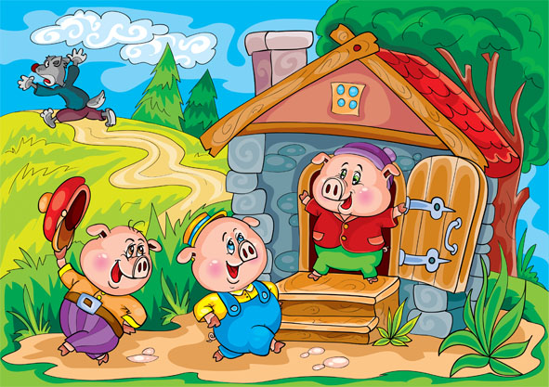

Slide 8
Покупала самовар,
А спасал ее комар.

Slide 9
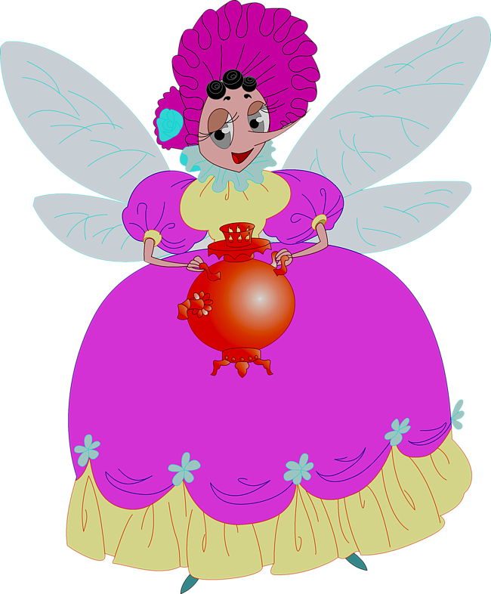

Slide 10
В гости к бабушке пошла,
Пироги ей понесла.
Серый волк за ней следил,
Обманул и проглотил.

Slide 11
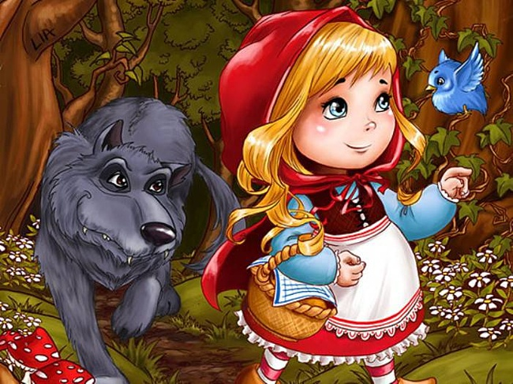

Slide 12
Что за сказка: кошка, внучка,
Мышь, еще собака Жучка.
Деду с бабой помогали,
Корнеплоды доставали?

Slide 13
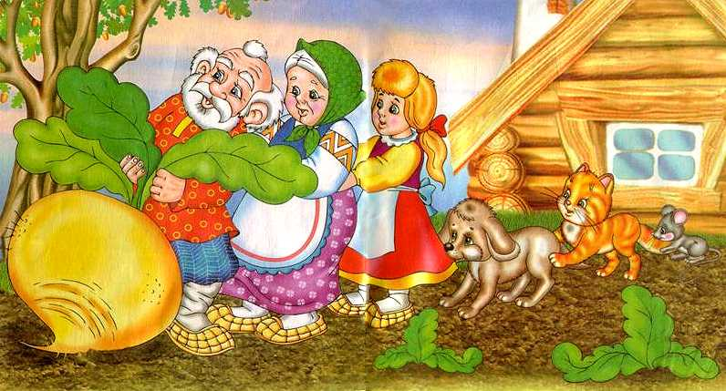

Slide 14
Родилась у мамы дочка,
Из прекрасного цветочка.
Хороша, малютка просто!
С дюйм была малышка ростом.
Если сказку вы читали,
Знаете, как дочку звали….

Slide 15
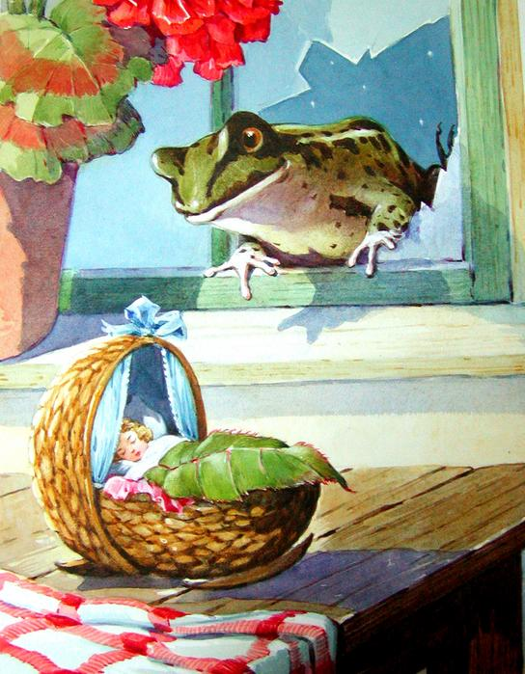

Slide 16
И зайчонок и волчица
Все бегут к нему лечиться!

Slide 17
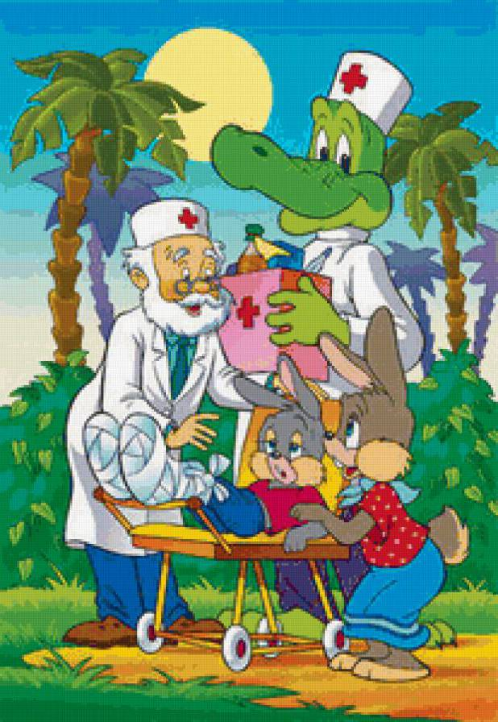

Slide 18
Стрела молодца угодила в болото,
Ну где же невеста? Жениться охото!
А вот и невеста, глаза на макушке.
Зовут ту невесту – Царевна Лягушка!

Slide 19
